Slide 1
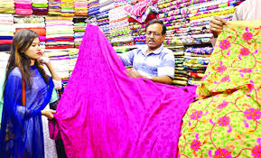
আজকের ক্লাসে সবাইকে স্বাগত

Slide 2
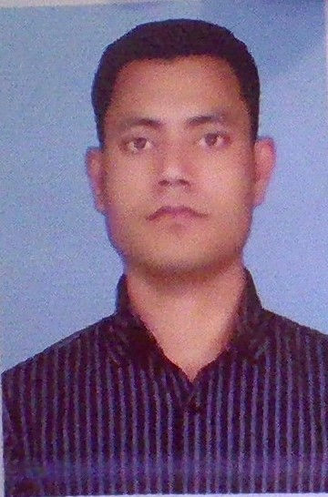
পরিচিতি
রিকন চন্দ্র দাশ
সহকারি শিক্ষক (ব্যবসায় শিক্ষা )
পাগলা হাই স্কুল এন্ড কলেজ
দক্ষিন সুনামগঞ্জ, সুনামগঞ্জ
মোবাইলঃ ০১৭২২২১৫৭৭৯
E-mail: rikanchandrad1955@gmail.com
শ্রেণিঃ দশম
বিষয়ঃ ব্যবসায় উদ্যোগ
অধ্যায়ঃ ৯ম
শিক্ষার্থীর সংখ্যাঃ ৪০ জন
সময়ঃ ৪৫ মিনিট

Slide 3
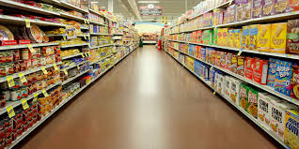
এসো আমরা ছবি দেখি

Slide 4
বিপণন (Marketing)

Slide 5
এই পাঠ শেষে শিক্ষার্থীরা………..
1। বিপণনের ধারণা বর্ণনা করতে পারবে ।
২। বিপণনের কার্যাবলি ব্যাখ্যা করতে পারবে ।
৩। বিপণনের বণ্টন প্রণালীর ধারণা বর্ণনা করতে পারবে ।

Slide 6
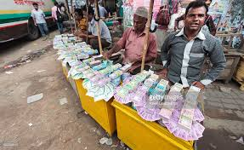
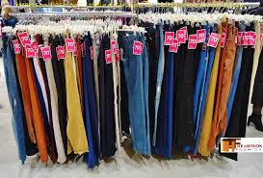
এসো আমরা ছবি দেখি

Slide 7
একক কাজ
বিপণন বলতে কি বুঝ ?
সময়ঃ ৩ মিনিট

Slide 8
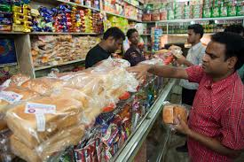
এসো ছবি দেখি
ক্রয়

Slide 9
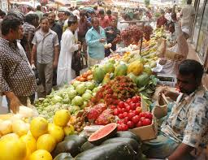
বিক্রয়

Slide 10
ক্রয় ও বিক্রয় বলতে কি বুঝ ?

Slide 11
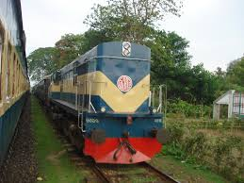
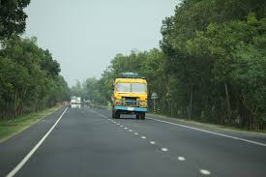
পরিবহন

Slide 12
পরিবহন কেন প্রয়োজন ?

Slide 13
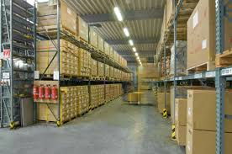
গুদামজাতকরণ

Slide 14
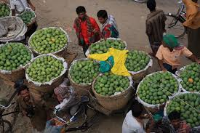
পর্যায়িতকরণ

Slide 15
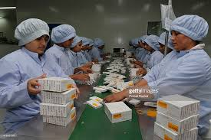
মোড়কিকরণ

Slide 16
জোড়ায় কাজ
১ । গুদামজাতকরণ সম্পর্কে লিখ ।
২ । বিপণনের ক্ষেত্রে মোড়কিকরণের গুরুত্ব লিখ ।
সময়ঃ ৪ মিনিট

Slide 17
উৎপাদনকারী
ভোক্তা
উৎপাদনকারী
খুচরা বিক্রেতা
ভোক্তা
উৎপাদনকারী
পাইকার
খুচরা বিক্রেতা
ভোক্তা
উৎপাদনকারী
প্রতিনিধি বা এজেন্ট
ভোক্তা
উৎপাদনকারী
প্রতিনিধি বা এজেন্ট
খুচরা
ভোক্তা

Slide 18
দলীয় কাজ
তোমাদের পরিবারের নিত্য ব্যবহ্নত দ্রব্য-সামগ্রীর তালিকা প্রণয়ন কর এবং কোন বণ্টন প্রণালীতে সেগুলো ক্রয় করা হয়েছে তা চিহ্নিত কর ।
১ ।
২ ।
৩ ।
৪ ।
৫ ।

Slide 19
মূল্যায়ন
১। পর্যায়িতকরণ কি ?
২ । বণ্টন প্রণালী কাকে বলে ?
৩ । প্রতিনিধি বা এজেন্ট বলতে কি বুঝ ?

Slide 20
বাড়ির কাজ
উপরের আলোচনার আলোকে ব্যবসায় ক্ষেত্রে বিপণনের গুরুত্ব চিহ্নিত কর ।

Slide 21
ধন্যবাদ

